Slide 1
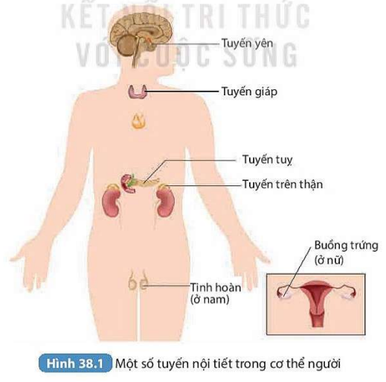
Tiết 24 – HỆ NỘI TIẾT Ở NGƯỜI.
I/ Các tuyến nội tiết trong cơ thể con người:

Slide 2
THẢO LUẬN NHÓM
Tuyến | Vị trí | Chức năng
 |  | .
Tuyến yên
Tuyến giáp
Tuyến tụy
Tuyến trên thận
Tuyến sinh dục

Slide 3
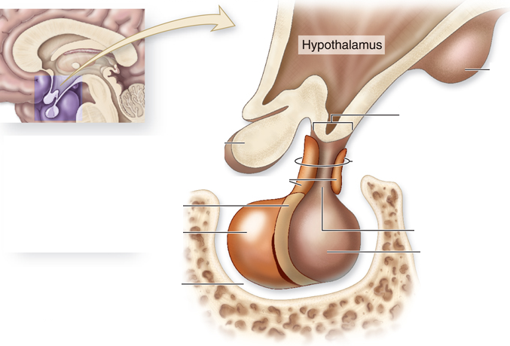
- Vị trí: nằm ở nền sọ có liên quan với vùng dưới đồi (thuộc não trung gian)
Thuỳ trước
Thuỳ giữa
Thuỳ sau

Slide 4
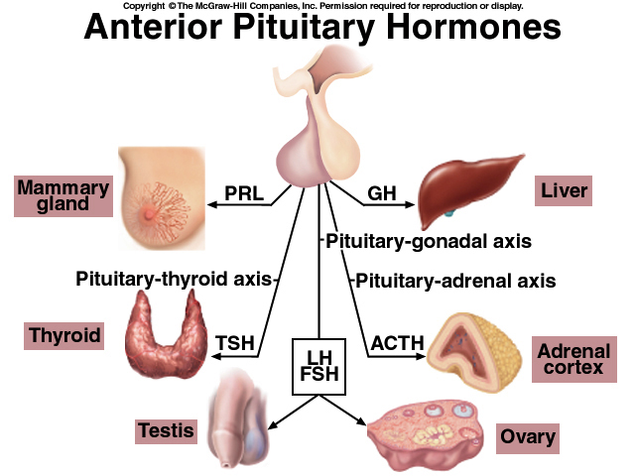
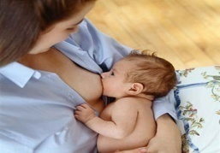
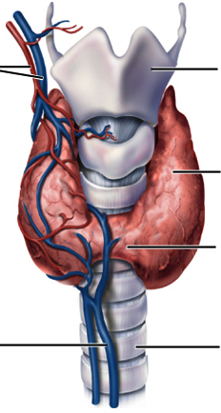
Tiết sữa
(tạo sữa)
Tăng trưởng
cơ thể
Kích tố
tăng trưởng
Kích tố
tuyến sữa
Hệ cơ xương
(thông qua gan)
Tuyến sữa
Gan
Điều hòa hoạt động
sinh dục, trao đổi
đường, chất khoáng
Tiết hoocmôn
Tirôxin (TH )
Kích tố vỏ tuyến
trên thận
Kích tố
tuyến giáp
Tuyến giáp
Tuyến trên thận
Tinh hoàn
Buồng trứng
Nam: sinh tinh,
tiết testôstêron
Nữ :Phát triển bao noãn, tiết ơstrôgen,
rụng trứng, tạo và duy trì thể vàng

Slide 5
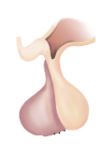
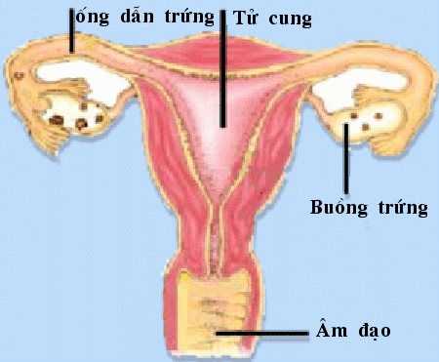
Thùy sau tuyến yên
Thận
Giữ nước
(chống đái tháo nhạt)
Kích tố chống đái tháo nhạt (ADH)
Co bóp tử cung lúc đẻ
Ôxitôxin (OT)
Dạ con
Tiết sữa
Tuyến sữa

Slide 6
Tuyến | Vị trí | Chức năng
 |  | .
Tiết các hormone kích thích hoạt động của nhiều tuyến nội tiết khác. Đồng thời tiết ra hormone ảnh hưởng đến sự tăng trưởng cơ và xương, trao đổi glucose, các chất khoáng, trao đổi nước và co thắt các cơ trơn
Tuyến yên
Nằm ở nền sọ
Tuyến giáp
Tuyến tụy
Tuyến trên thận
Tuyến sinh dục

Slide 7
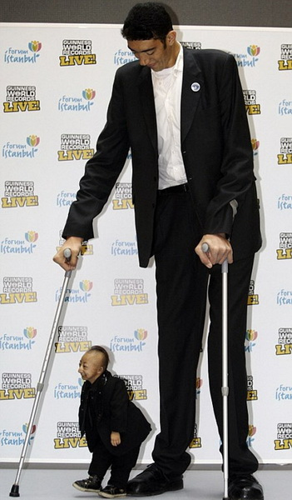
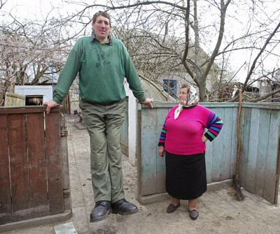
Giải thích nguyên nhân các hiện tượng người “khổng lồ” và người “tí hon” ?

Slide 8
Tuyến yên tiết nhiều hoocmôn
kích tố tăng trưởng (GH)
hơn mức bình thường gây bệnh “khổng lồ”
Sự rối loạn của tuyến yên dẫn đến bệnh lí của cơ thể.
Tuyến yên tiết ít hoocmôn
kích tố tăng trưởng (GH)
hơn mức bình thường gây bệnh “tý hon”
(bệnh lùn tuyến yên)

Slide 9
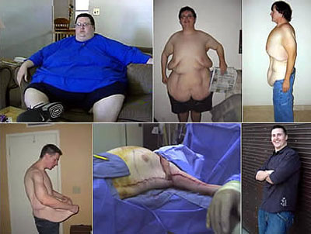
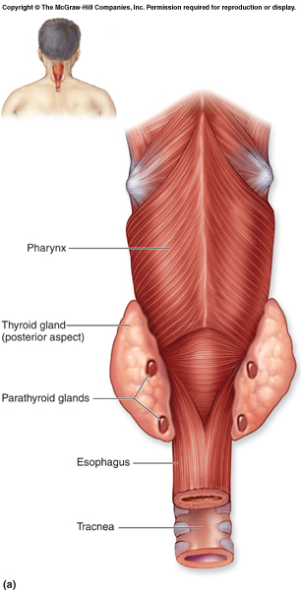
Tuyến giáp
Tuyến cận giáp
* Một số hình ảnh người bị ưu năng tuyến yên gây tiết nhiều GH

Slide 10
Tuyến giáp
Tuyến cận giáp

Slide 11
Tuyến | Vị trí | Chức năng
 |  | .
Tiết các hormone kích thích hoạt động của nhiều tuyến nội tiết khác. Đồng thời tiết ra hormone ảnh hưởng đến sự tăng trưởng cơ và xương, trao đổi glucose, các chất khoáng, trao đổi nước và co thắt các cơ trơn
Tuyến yên
Nằm ở nền sọ
Nằm trước sụn giáp của thanh quản
Tiết hormone thyroxin, có vai trò quan trọng trong trao đổi chất và chuyển hoá ở tế bào.
Tuyến giáp
Tuyến tụy
Tuyến trên thận
Tuyến sinh dục

Slide 12
Tuyến | Vị trí | Chức năng
 |  | .
Tiết các hormone kích thích hoạt động của nhiều tuyến nội tiết khác. Đồng thời tiết ra hormone ảnh hưởng đến sự tăng trưởng cơ và xương, trao đổi glucose, các chất khoáng, trao đổi nước và co thắt các cơ trơn
Tuyến yên
Nằm ở nền sọ
Nằm trước sụn giáp của thanh quản
Tiết hormone thyroxin, có vai trò quan trọng trong trao đổi chất và chuyển hoá ở tế bào.
Tuyến giáp
Tiết hormone glucagon và hoocmôn insulin điều hòa hàm lượng đường trong máu. Insullin chuyển hóa glucose trong máu thành glocogen dự trữ ở gan và cơ, làm giảm đường huyết khi đường huyết tăng; glicogen có tác dụng ngược lại.
Tuyến tụy
Nằm sau dạ dày, sát thành sau ổ bụng
Tuyến trên thận
Tuyến sinh dục

Slide 13
Khi đường huyết tăng (sau bữa ăn)
( > 0,12% )
Khi đường huyết giảm
(xa bữa ăn, cơ thể hoạt động)
< (0,12%)
kích thích
+
+
kích thích
Tế bào β
Đảo tụy
Tế bào α
kìm
hãm
kìm
hãm
Insulin
Glucagôn
-
-
Glucôzơ
Glicôgen
Glucôzơ
đường huyết giảm xuống mức bình thường
đường huyết tăng lên mức bình thường
Sơ đồ quá trình điều hòa đường huyết

Slide 14
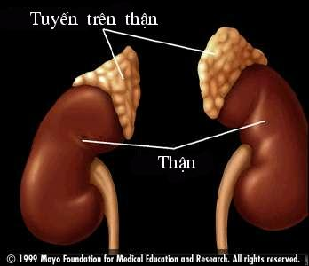

Slide 15
Tuyến | Vị trí | Chức năng
 |  | .
Tiết các hormone kích thích hoạt động của nhiều tuyến nội tiết khác. Đồng thời tiết ra hormone ảnh hưởng đến sự tăng trưởng cơ và xương, trao đổi glucose, các chất khoáng, trao đổi nước và co thắt các cơ trơn
Tuyến yên
Nằm ở nền sọ
Nằm trước sụn giáp của thanh quản
Tiết hormone thyroxin, có vai trò quan trọng trong trao đổi chất và chuyển hoá ở tế bào.
Tuyến giáp
Tiết hormone glucagon và hoocmôn insulin điều hòa hàm lượng đường trong máu. Insullin chuyển hóa glucose trong máu thành glocogen dự trữ ở gan và cơ, làm giảm đường huyết khi đường huyết tăng; glicogen có tác dụng ngược lại.
Tuyến tụy
Nằm sau dạ dày, sát thành sau ổ bụng
- Tiết adrenaline và noradrenaline điều hòa hoạt động tim mạch, hô hấp, điều chỉnh hàm lượng đường trong máu.
- Tiết các hormone điều hòa đường huyết, các muối natri, kali trong máu, làm thay đổi các đặc tính sinh dục nam
Tuyến trên thận
Nằm trên đỉnh 2 quả thận

Slide 16
Tuyến | Vị trí | Chức năng
 |  | .
Tiết các hormone kích thích hoạt động của nhiều tuyến nội tiết khác. Đồng thời tiết ra hormone ảnh hưởng đến sự tăng trưởng cơ và xương, trao đổi glucose, các chất khoáng, trao đổi nước và co thắt các cơ trơn
Tuyến yên
Nằm ở nền sọ
Nằm trước sụn giáp của thanh quản
Tiết hormone thyroxin, có vai trò quan trọng trong trao đổi chất và chuyển hoá ở tế bào.
Tuyến giáp
Tiết hormone glucagon và hoocmôn insulin điều hòa hàm lượng đường trong máu. Insullin chuyển hóa glucose trong máu thành glocogen dự trữ ở gan và cơ, làm giảm đường huyết khi đường huyết tăng; glicogen có tác dụng ngược lại.
Tuyến tụy
Nằm sau dạ dày, sát thành sau ổ bụng
- Tiết adrenaline và noradrenaline điều hòa hoạt động tim mạch, hô hấp, điều chỉnh hàm lượng đường trong máu.
- Tiết các hormone điều hòa đường huyết, các muối natri, kali trong máu, làm thay đổi các đặc tính sinh dục nam
Tuyến trên thận
Nằm trên đỉnh 2 quả thận
* Tinh hoàn: Tiết hormone sinh dục nam testosterone. Testosterone gây nên những biến đổi cơ thể ở tuổi dậy thì nam → thúc đẩy sinh sản
Tuyến sinh dục
Tinh hoàn ( ở nam)
Buồng trứng
(ở nữ)
* Buồng trứng: Tiết hoocmôn sinh dục nữ estrogen. Estrogen gây nên những biến đổi cơ thể ở tuổi dậy thì nữ → thúc đẩy sinh sản

Slide 17
Tiết 24 – HỆ NỘI TIẾT Ở NGƯỜI.
I/ Các tuyến nội tiết trong cơ thể con người:
Vì sao tuyến tụy và tuyến sinh dục được gọi là tuyến pha?
Vì Tuyến tụy và tuyến sinh dục vừa thực hiện chức năng nội tiết, vừa thực hiện chức năng ngoại tiết.

Slide 18
Tiết 24 – HỆ NỘI TIẾT Ở NGƯỜI.
I/ Các tuyến nội tiết trong cơ thể con người:
Hệ nội tiết gồm nhiều tuyến nội tiết nằm rải rác trong cơ thể.
Các tuyến nội tiết sản xuất ra hoocmôn, hoocmôn được máu vận chuyển đến các cơ quan đích giúp điều hòa, điều chỉnh hoạt động sinh lý của cơ thể.
- Một số tuyến nội tiết trong cơ thể: tuyến yên, tuyến giáp, tuyến tụy, tuyến trên thận, tuyến sinh dục.

Slide 19
II/ Một số bệnh liên quan đến hệ nội tiết:
BỆNH LIÊN QUAN ĐẾN HỆ NỘI TIẾT | NGUYÊN NHÂN | BIỂU HIỆN | BIỆN PHÁP PHÒNG CHỐNG
 |  | .
Bệnh đái tháo đường
.
Bệnh bướu cổ
do thiếu Iodine

Slide 20
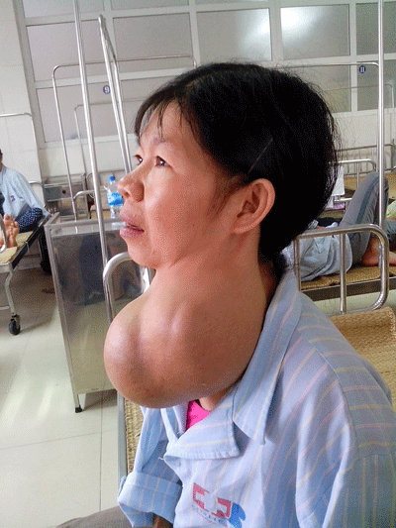
Bệnh
nhân
mắc
bệnh
bướu
cổ

Slide 21
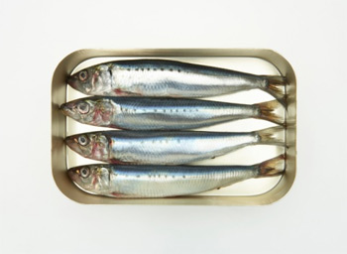
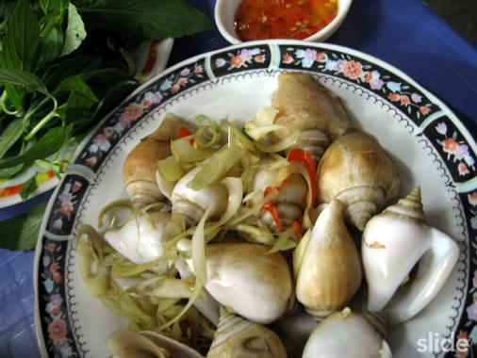
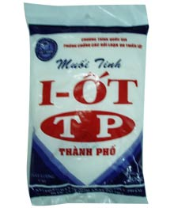
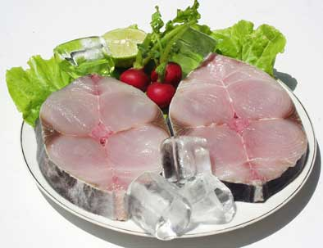
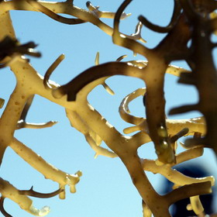
Trong khẩu phần ăn hàng ngày cần dùng muối iốt bổ sung.
Nhu cầu iốt của người là 0,2 mg/ngày
Người dân đã nhận thức rõ điều này chưa?
dùng muối iốt ngừa bệnh bướu cổ
Bản thân em cần có trách nhiệm gì?
Ốc biển
Cá biển
Rau câu biển

Slide 22
BỆNH LIÊN QUAN ĐẾN HỆ NỘI TIẾT | NGUYÊN NHÂN | BIỂU HIỆN | BIỆN PHÁP PHÒNG CHỐNG
 |  | .
- Có chế độ ăn uốn hợp lý: hạn chế đường, muối, tăng cường chất xơ…
Bệnh đái tháo đường
Ăn nhiều, uống nhiều nước, đi tiểu nhiều, sụt cân, mù lòa…
Rối loạn chuyển hóa glucozơ trong máu.
- Luyện tập TDTD…
Bệnh bướu cổ do thiếu Iodine
.

Slide 23
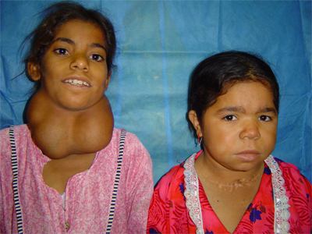
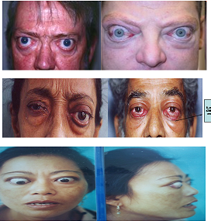
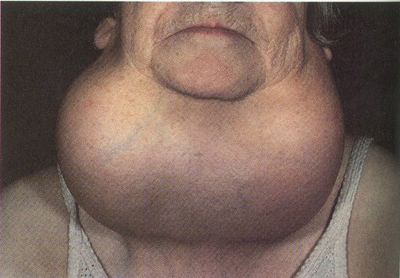
QUAN SÁT MỘT SỐ HÌNH ẢNH
BỆNH BƯỚU CỔ
BỆNH BAZƠĐÔ

Slide 24
BỆNH LIÊN QUAN ĐẾN HỆ NỘI TIẾT | NGUYÊN NHÂN | BIỂU HIỆN | BIỆN PHÁP PHÒNG CHỐNG
 |  | .
- Có chế độ ăn uốn hợp lý: hạn chế đường, muối, tăng cường chất xơ…
Bệnh đái tháo đường
Ăn nhiều, uống nhiều nước, đi tiểu nhiều, sụt cân, mù lòa…
Rối loạn chuyển hóa glucozơ trong máu.
- Luyện tập TDTD…
Bệnh bướu cổ do thiếu Iodine
Do thiếu iodine nên TH không được tiết ra → tuyến yên tiết TSH tăng cường hoạt động của tuyến giáp → tuyến giáp phình to
- Trẻ em chậm lớn, trí tuệ kém phát triển
.
Khẩu phần ăn bổ sung nguyên tố iodine, hạn chế thực phẩm không có lợi cho tuyến giáp.
- Người lớn: Trí nhớ giảm sút, hoạt động thần kinh suy giảm.

Slide 25
Tiết 24 – HỆ NỘI TIẾT Ở NGƯỜI.
II/ Một số bệnh liên quan đến hệ nội tiết:
. Đề xuất biện pháp phòng tránh các bệnh liên quan đến hệ nội tiết giúp bảo vệ sức khỏe bản thân và gia đình, nêu tác dụng của mỗi biện pháp
1. Bổ sung thức ăn có chứa Iodine trong khẩu phần ăn → Phòng tránh bướu cổ
2. Hạn chế tiêu thụ thức ăn có hàm lượng đường cao →Tránh tuyến tụy hoạt động quá mức gây suy tụy
3. Tiêm phòng vắc –xin →Bảo vệ tuyến yên không bị tổn thương bởi virut, vi khuẩn.
4. Ngủ đủ giấc →Giúp cho các cơ quan trong cơ thể có thời gian nghỉ ngơi.

Slide 26
Tiết 24 – HỆ NỘI TIẾT Ở NGƯỜI.
II/ Một số bệnh liên quan đến hệ nội tiết:
- Hoạt động của các tuyến nội tiết rối loạn → ảnh hưởng đến quá trình chuyển hóa trong cơ thể → gây nên nhiều bệnh cho cơ thể như tiểu đường, bướu cổ do thiếu iodine, người cao hoặc lùn hơn bình thường.
- Để phòng tránh các bệnh nội tiết cần có lối sống lành mạnh, chế độ dinh dưỡng, nghỉ ngơi hợp lý, tránh các chất độc hại, luyện tập TDTT, khám sức khỏe định kì…

Slide 27
BẮT ĐẦU

Slide 28
10
9
8
7
6
CHÚC MỪNG
5
4
3
2
1
ĐỘI A
Câu 4: Tên một loại Hormone do tuyến giáp tiết ra.
Câu 2: Tuyến Tụy là tuyến nội tiết hay ngoại tiết?
Câu 9: Bệnh tiểu đường là do rối loạn chuyển
hóa loại cacbohydrate nào?
Câu 7: Tuyến sinh dục có ở nam hay nữ?
Câu 5: Trong các tuyến nội tiết sau, tuyến nào không
phải là tuyến pha: Tuyến yên, tuyến sinh dục, tuyến tụy
Câu 10: Chỉ cần một lượng nhỏ Hormone cũng gây
ra hiệu quả rõ rệt. Đây là đặc tính gì của Hormone?
Câu 8: Loại Hormone kích thích sản sinh tinh trùng.
Câu 1: Tuyến giáp tiết ra Hormone gì?
Câu 6: Khi đói thì tuyến tụy tiết ra glucagon có
tác dụng gì?
Câu 3: Tuyến Tụy có thể tiết ra loại Hormone nào?

Slide 29
10
9
8
7
6
CHÚC MỪNG
5
4
3
2
1
ĐỘI B
Câu 5: Trong các tuyến nội tiết sau, tuyến nào là tuyến pha: Tuyến yên, tuyến sinh dục, tuyến tụy
Câu 10: Mỗi loại Hormone chỉ tác động đến một hoặc một số cơ quan đích nhất định. Đây là đặc tính gì của Hormone?
Câu 4: Tuyến trên thận có thể tiết ra loại Hormone nào?
Câu 9: Thiếu Iodine sẽ ảnh hưởng trực tiếp đến
tuyến nội tiết nào?
Câu 1: Tuyến nội tiết đóng vai trò điều hòa
hoạt động của nhiều tuyến nội tiết khác
Câu 8: Loại Hormone kích thích sự phát triển và rụng trứng?
Câu 2: Tuyến giáp là tuyến nội tiết hay ngoại tiết?
Câu 7: Tuyến sinh dục sẽ tiết Hormone gây ra
những biến đổi tuổi dậy thì ở nam hay nữ?
Câu 3: Loại Hormon tuyến Yên tiết ra ảnh hưởng đến cơ và xương?
Câu 6: Hoocmôn insulin do tuyến tuỵ tiết ra có
tác dụng sinh lí như thế nào?

Slide 30
DỰ ÁN
Tìm hiểu tình hình mắc bệnh tiểu đường, bướu cổ do thiếu iodine qua bảng sau:
Tên bệnh | Tỉ lệ Người mắc bệnh | Độ tuổi | Nguyên nhân | Tình trạng bệnh (Nhẹ/nặng/ có biến chứng) | Giải pháp hạn chế tỉ lệ mắc bệnh

